Slide 1
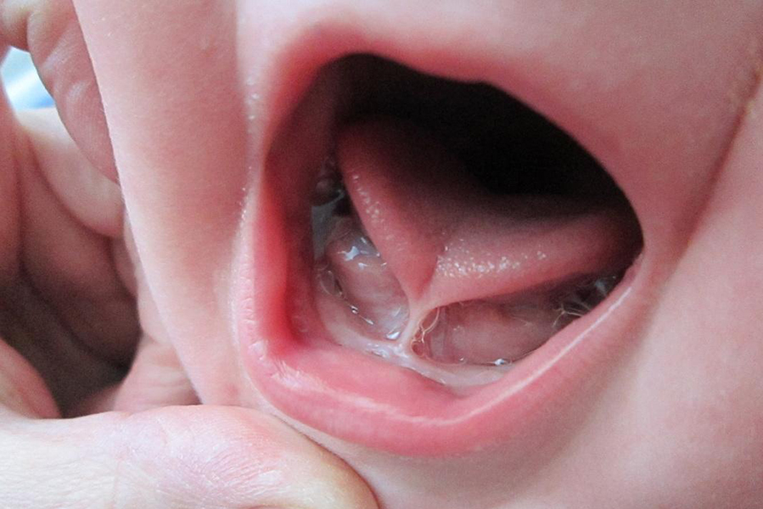
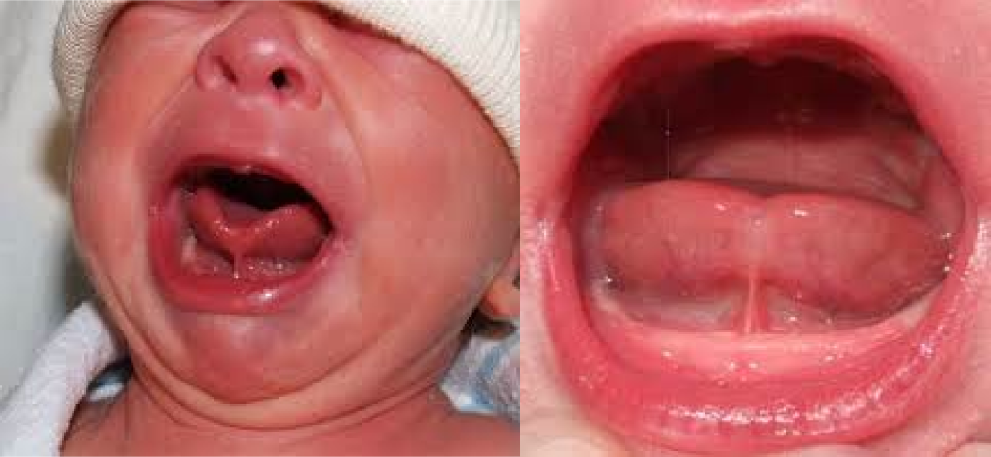
IMPACTOS DO FRÊNULO LINGUAL NA AMAMENTAÇÃO
Eduarda Portugal Lira¹, Sandy Aymê Caetano Aguiar², Adriene de Freitas Moreno Rodrigues³
¹Graduanda em Enfermagem, UNESC; ²Enfermeira – Egressa, UNESC; ³Mestra em Gestão Integrada do Território (UNIVALE), Professora do Centro Universitário do Espírito Santo – UNESC
INTRODUÇÃO
RESULTADOS
A amamentação é conhecida como padrão de ouro para a alimentação infantil, sendo a fonte de nutrição mais efetiva para todo e qualquer recém-nascido, promovendo inúmeras vantagens para saúde materno-infantil. A anquiloglossia ou o encurtamento do freio lingual, se origina por conta de uma deformação congênita na porção lingual, podendo afetar diretamente a função de sucção, sendo capaz de interferir no processo do aleitamento
Revelaram que o frênulo lingual pode impactar de forma negativa o aleitamento materno, gerando trauma mamilar, limitando a capacidade do recém-nascido para realizar uma pega e sucção satisfatória.
CONSIDERAÇÕES FINAIS
OBJETIVOS
A pesquisa contribuiu para analisar qual o impacto que o frênulo lingual exerce no processo da amamentação e a saúde materno-infantil, disseminar informações sobre a importância de entender sobre o referente assunto, quais medidas os profissionais de saúde de uma equipe multidisciplinar devem agir diante do diagnóstico e tratamento da anquiloglossia.
O objetivo do estudo tem como analisar os impactos do frênulo lingual na amamentação e quais são seus prejuízos frente a saúde materno-infantil.
METODOLOGIA
Tratou-se de uma revisão integrativa de literatura, descritiva de abordagem qualitativa, realizada na Biblioteca Virtual em Saúde (BVS) e no Scientific Electronic Library Online (SciELO). Foram utilizados descritores em ciência da saúde (DeCS) padronizados: aleitamento materno and frênulo lingual. O questionamento norteador do estudo foi “quais são os impactos do frênulo lingual na amamentação?”. Na primeira etapa foram encontrados no banco de dados da BVS e no Scielo, 223 artigos. Após adicionar os filtros com os critérios de inclusão, a pesquisa resultou em 32 artigos. Estes, após leitura criteriosa em resposta ao problema de pesquisa e aos fatores de exclusão se resumiram a uma amostra de 12 artigos.
REFERÊNCIAS
ARNAUD, Marcela et al. Avaliação do frênulo lingual em recém-nascidos com dois protocolos e sua relação com o aleitamento materno. Jornal de Pediatria, 2020. Disponível em: <https://doi.org/10.1016/j.jped.2018.12.013>. Acesso em: 20 set.2022.
BARRETO, Kamilla. Diagnóstico de anquiloglossia em recém-nascidos: existe diferença em função do instrumento de avaliação?. CoDAS, 2020. Disponível em: <DOI: 10.1590/2317-1782/20202019209>. Acesso em: 20 set. 2022.
CANAS, Sandra. Avaliação da anquiloglossia e amamentação em lactentes de 0 a 24 meses. Revista Saúde Florestal, 2020. Disponível em: < DOI: https://doi.org/10.18270/rsb.v10i2.3015>. Acesso em: 20 set. 2022.
CRISPIM, Jéssica et al. Conhecimento dos profissionais da saúde sobre o diagnóstico e conduta para anquiloglossia em bebês. Saúde e Pesquisa, Maringá (PR), 2019. Disponível em: <DOI: 10.17765/2176- 9206.2019v12n2p233-240>. Acesso em: 14 mar. 2022.
DUTRA, Monique et al. Indicadores de qualidade de triagem auditiva e de avaliação do frênulo lingual neonatal. CoDAS, 2020. Disponível em: <DOI: 10.1590/2317-1782/20202018179>. Acesso em: 25 mar. 2022
FUJINAGA, Cristina et al. Frênulo lingual e aleitamento materno: estudo descritivo. Audiology Communication Research, 2017. Disponível em: < http://doi.org/10.1590/2317-6431-2016-1762>. Acesso em: 30 ago. 2022.
GODOI, Vanessa et al. Frênulo lingual e sua relação com aleitamento materno: compreensão de uma equipe de saúde. Distúrb Comum, 2019. Disponível em:
<http://dx.doi.org/10.23925/2176-2724.2019v31i1p77-86>. Acesso em: 10 abr. 2022.
LIMA, Anna Leticia; DUTRA, Monique. Influência da frenotomia na amamentação em recém-nascidos com anquiloglossia. CoDAS, 2020. Disponível em: < DOI: 10.1590/2317-1782/20202019026>. Acesso em: 20 set. 2022. PALHARES, Durval; CAMPANHA, Silvia; MARTINELLI, Roberta. Associação entre anquiloglossia e amamentação. CoDAS, 2018. Disponível em: < DOI: 10.1590/2317-1782/20182018264>. Acesso em: 30 ago. 2022.
POMINI, Marcos Cezar et al. Conhecimento de gestantes sobre o teste da linguinha em neonatos. Rev Odontol UNESP, 2018. Disponível em: < https://doi.org/10.1590/1807-2577.08118>. Acesso em: 25 abr. 2022.
VILARINHO, Silvia et al. Prevalência de anquiloglossia e fatores que impactam na amamentação exclusiva em neonatos. Revista CEFAC, 2022. Disponível em: < https://doi.org/10.1590/1982-0216/20222415121s>. Acesso em: 20 set. 2022.
WATERMAN, Jillian et al. Mothers' experiences of breastfeeding a child with tongue-tie. Matern Child Nutr, 2021. Disponível em: < https://doi.org/10.1111/mcn.13115>. Acesso em: 2 maio. 2022.

